Slide 2
第一章 第4节 实验：验证动量守恒定律

Slide 3
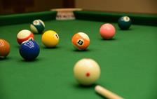
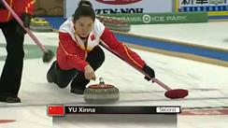
[情境导入]
前一节课验证了一维碰撞的动量守恒，而日常生活中见到更多的碰撞是二维碰撞：例如台球游戏、冰壶碰撞、高能粒子碰撞，这节课通过实验验证二维碰撞的动量守恒。

Slide 4
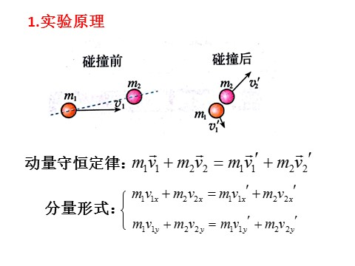
[课堂探究]

Slide 5
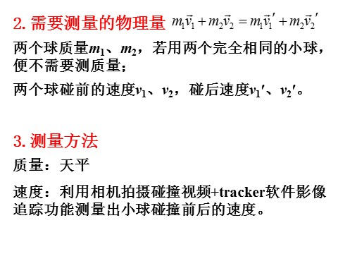

Slide 6
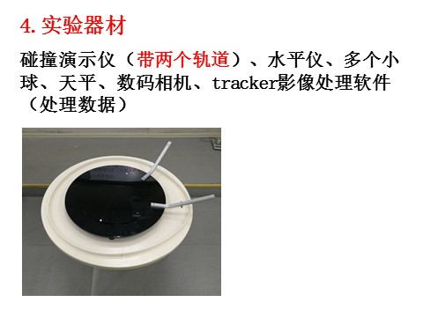

Slide 7
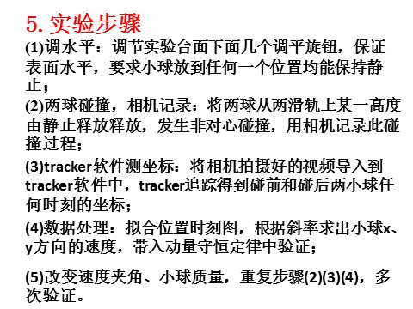

Slide 8
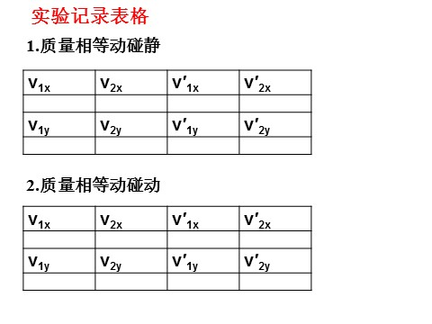
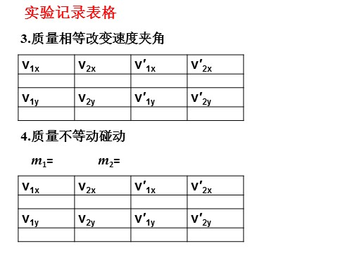

Slide 9
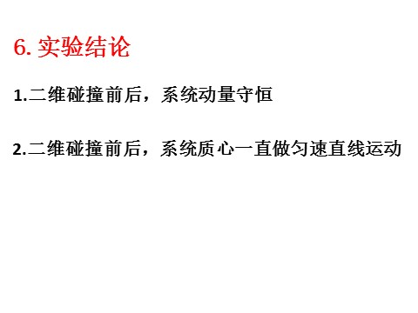

Slide 10
